Slide 1
MINERIA
SUBTERRANEA

Slide 2

MINERIA SUBTERRANEA

Slide 3
MINERIA SUBTERRANEA.
MINERIA SUBTERRANEA: Es aquella explotación de recursos mineros que se desarrolla por debajo de la superficie del terreno. La explotación de un yacimiento mediante minería subterránea se realiza cuando su extracción a cielo abierto no es posible por motivos económicos, sociales o ambientales.
En términos comparativos, la maquinaria que se usa en la minería subterránea es mucho más pequeña que la que se utiliza a cielo abierto, debido a las limitaciones que impone el tamaño.

Slide 4
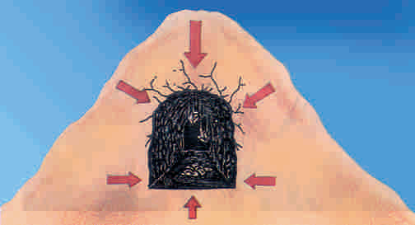
MINERIA SUBTERRANEA

Slide 5
MINERIA SUBTERRANEA
La presión que se genera alrededor de una labor subterránea cuando mas profunda se ubique, ya que debe soportar una altura mayor de roca. De esta forma los túneles que se encuentran a mayores profundidades requerirán de mayores fortificaciones y de mayor resistencia según las características del terreno, el macizo rocoso presenta diferencias en su constitución (tipo de roca, alteraciones, estructuras) por lo cual s comportamiento puede ser diferente en cuanto a dureza y resistencia a los esfuerzos. Una roca que se disgrega fácilmente requiere ser fortificada totalmente, por el contrario, una roca cohesionada de dureza media se autosustenta y requiere poca fortificación, en tanto una roca cohesionada de alta dureza puede concentrar esfuerzos tan grandes que podrían provocar la explosión de las paredes del túnel, por lo que requiere una fortificación extrema

Slide 6
MINERIA UNIDAD IV
Un yacimiento se explota en forma subterránea cuando presenta una cubierta de material estéril de espesor tal, que su extracción desde la superficie resulta antieconómico
Desarrollo Minero: Es toda aquella excavación que se realiza en estéril y tiene la finalidad de poder acceder un cuerpo mineralizado
Preparación Minera (minería subterránea): Es toda aquella excavación que se realiza al interior del cuerpo mineralizado y tiene la función de poder facilitar el arranque, la extracción y el transporte del mineral

Slide 7
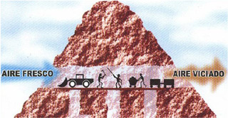
MINERIA SUBTERRANEA

Slide 8
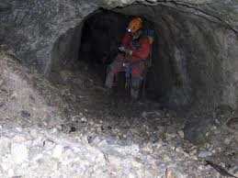
MINERIA SUBTERRANEA

Slide 9
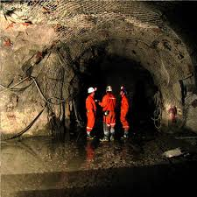
MINERIA SUBTERRANEA

Slide 10
MINERIA SUBTERRANEA
¿CUAL ES EL OBJETIVO?
El objetivo es realizar la extracción de las rocas que contienen minerales de yacimientos que se encuentran bajo una cubierta de estéril de espesor considerable, por ejemplo al interior de un cerro Para ello se construyen labores subterráneas en la roca desde la superficie para acceder a las zonas mineralizadas, las labores subterráneas pueden ser horizontales (túneles, galerías), verticales (piques) o inclinadas (rampas) y se ubican en los diferente niveles que permiten fragmentar, cargar y transportar el mineral desde el interior de la mina hasta los lugares de destino generalmente situados en superficie.

Slide 11
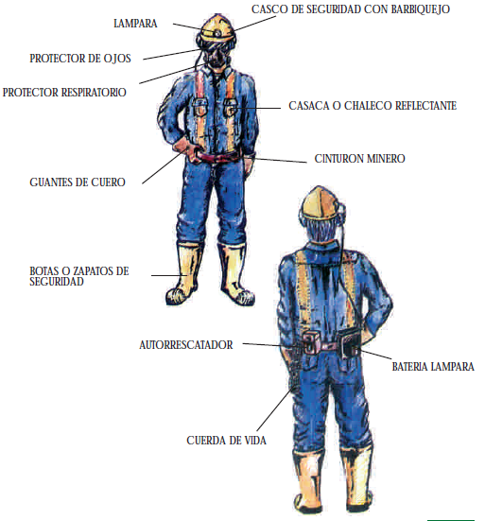
Protector de Oído
E.P.P para minería subterránea

Slide 12
MINERIA SUBTERRANEA. 17.09.14 II Diurno
El proceso productivo minero esta formado de diferentes etapas que tienen riesgos y peligros y pueden derivar en enfermedades profesionales o accidentes.
El primer riesgo en la minería subterránea es la caída de roca origina el 40 % de los accidentes fatales o incapacitantes.
¿Qué provoca el planchoneo?
¿Qué origina la caída de roca?
El macizo rocoso soporta grandes presiones en todas las direcciones lo que lo hace mantener el equilibrio de las fuerzas. Cuando se extrae un volumen de roca este equilibrio se pierde provocando que las presiones converjan al lugar excavado provocando Planchoneos o caída de roca . También influyen el método de explotación, tipo de roca, dureza, elasticidad, falla, temperatura, humedad, el agua, vibraciones etc.

Slide 13
MINERIA SUBTERRANEA
La caída de roca ocasiona daño tanto a las personas como a equipos e instalaciones. Para evitar lo anterior debe hacerse una exhaustiva labor de prevención incluyendo, un adecuado diagrama de las labores mineras, adecuado diagrama de disparos, evitando la sobre excavación y haciendo un uso correcto de explosivos.
Para controlar la caída de roca se debe establecer un adecuado programa de: Acuñadura, Tronadura, Fortificación

Slide 14
MINERIA SUBTERRANEA
ACUÑADURA: Es la técnica que permite detectar y eliminar oportunamente las rocas sueltas evitando que estas caigan de forma imprevista provocando daños materiales o lesiones a las personas.
La acuñadura se debe realizar las veces que sea necesario para el saneamiento de la labor. Esto dependerá de las condiciones del terreno y las operaciones que allí se realicen.
La acuñadura siempre debe estar presente en el desarrollo de una labor ya sea una galería, pique, desquinches, caminos, laderas, se puede realizar en forma manual o mecanizada y todo el grupo de trabajo debe estar atento a las condiciones de seguridad en terreno.

Slide 15
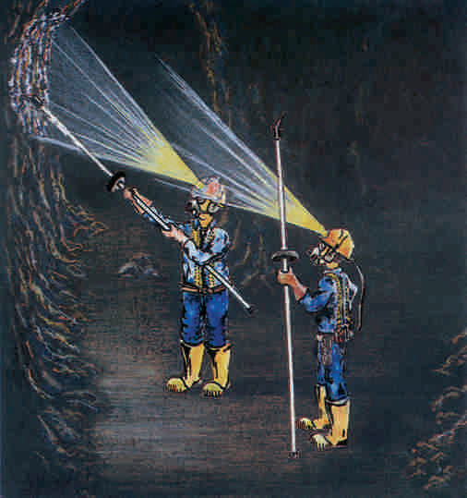
MINERIA SUBTERRANEA
ACUÑADURA

Slide 16

MINERIA SUBTERRANEA
ACUÑADOR

Slide 17
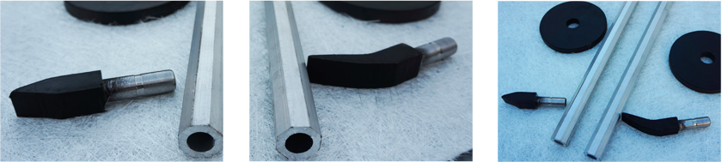
MINERIA SUBTERRANEA
Elementos de un Acuñador

Slide 18
MINERIA SUBTERRANEA
TRONADURA. “La Tronadura tiene como propósito fundamental maximizar la energía liberada por el explosivo para fragmentar lo mejor posible una parte del macizo rocoso, mientras que por el lado contrario, el deseo es a su vez minimizar la energía del mismo hacia la otra parte del macizo rocoso (remanente) para así producir el menor daño posible”.

Slide 19
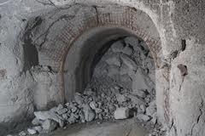
TRONADURA DE PRODUCCION

Slide 20
MINERIA
FORTIFICACION. “La Fortificación de minas es una construcción artificial” que se hace en la excavación subterránea para prevenir la destrucción de la roca circundante y preservar las dimensiones de la sección que tiene un túnel o galería, la fortificación como una obra más de la ingeniería debe satisfacer una serie de exigencias: Técnicas, Productivas y Económicas

Slide 21

FORTIFICACION MINERIA SUBTERRANEA
Fortificación Manual

Slide 22
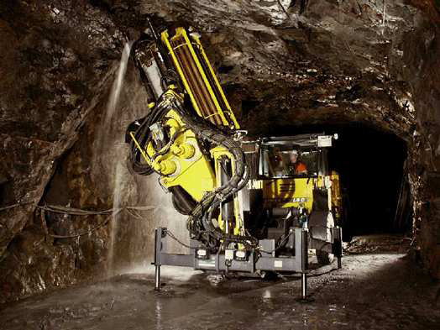
ROTOPERCUTIVO
Simba

Slide 23
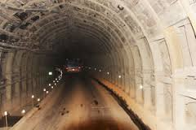
FORTIFICACION
Fortificación con marcos Metálicos

Slide 24
MINERIA SUBTERRANEA
La extracción subterránea se desarrolla bajo tierra y combina distintas técnicas que permiten que el proceso ocurra a grandes niveles de profundidades. Las principales labores dentro del proceso de extracción subterránea tiene relación con tronar y avanzar en zonas de producción, fortificando y habilitando zonas de trabajo que, bajo altos estándares de seguridad, permiten extraer el mineral desde el yacimiento

Slide 25
MINERIA SUBTERRANEA
Las OBRAS MINERAS que se realizan en el interior de la mina, son variadas tales como: túneles, galerías, socavones, rampas, piques, chimeneas, desquinches, estocadas, frontones, zanjas, embudos, fortificaciones, obras civiles, etc, estas obras de minería subterránea se pueden realizarse en forma manual. mecanizada, o por métodos especiales.

Slide 26
MINERIA SUBTERRANEA
DESARROLLO: Se entiende como desarrollo, a todo el conjunto de labores en avance que permiten, preparar y dividir el yacimiento mineral, para su explotación.
Las labores mineras se dividen en:
a) Labores Mineras de Acceso.
b) Labores Mineras de Preparación.
c) Labores Mineras de Explotación.
d) Labores Mineras Auxiliares

Slide 27
MINERIA SUBTERRANEA
LABORES MINERAS DE ACCESO: Conjunto de labores principales que comunican las explotaciones con la superficie, mediante las cuales se accede al yacimiento. Ejemplo de los accesos normalmente son: piques (pozos), túneles, rampas.
LABORES MINERAS DE PREPARACION: Son todas las labores mineras que sirven para dividir el yacimiento con vistas a su explotación; igualmente hacen parte de éstas todas las labores necesarias antes de comenzar el arranque sistemático tales como, galerías, piques (interiores) chimeneas, frontones, embudos, zanjas, etc.

Slide 28
MINERIA SUBTERRANEA
LABORES MINERAS DE EXPLOTACION: Son las labores que sirven para la extracción del mineral del yacimiento: frentes de explotación, paneles, cámaras, bloques, pilares, de acuerdo al método de explotación que se emplee. De lo anterior se desprende que en la infraestructura minera se encuentran excavaciones de todo tipo, tal como quedó dicho atrás, intersectándose unas a otras a veces con cambios abruptos de sección y solicitadas unas más y otras menos por los fenómenos dinámicos generados por el avance de la onda de presión, suigeneris a la explotación.
LABOREOS MINAS: Se entiende como laboreo de minas, a las excavaciones de distintas formas que deben ejecutarse para llegar al yacimiento, enlazarlo con la superficie, dividirlo en secciones de forma y tamaño normalizado para arrancar el material de manera ordenada, segura y económica. En otras palabras son todas aquellas técnicas necesarias para la explotación de minerales útiles.

Slide 29
MINERIA SUBTERRANEA.
EXCAVACION: Es el proceso en el cual, se hace huecos en un terreno de forma horizontal o vertical, a mano o con máquinas, requiere de técnicas, productos, equipos especiales y de análisis geológicos, geotécnicos e hidráulicos.
MARINAS: Material o mineral que es el producto de la tronadura de un avance del desarrollo minero, ejemplos. túneles, galerías piques, chimeneas.
TAQUEADOR: Para taquear se debe de hacer uso de varillas de madera o de material que no produzcan chispas, y sólo con el propósito de empujar los explosivos hasta el fondo del barreno, con el cuidado de no dañar la mecha de seguridad, cordón detonante o alambres en el momento de taquear.
TUNEL: Un túnel es una obra subterránea de carácter lineal, cuyo objeto es la comunicación de dos puntos, para realizar el transporte de personas, materiales, equipos, etc. Normalmente se define como túnel, cuando existe salida a superficie por ambos extremos de la excavación.

Slide 30
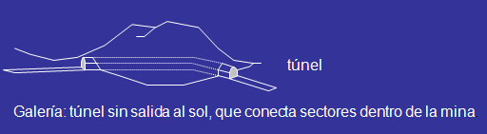
m
GALERIA: La labor más común es la galería, es una excavación horizontal, o poco inclinada, similar a un túnel, sin salida al exterior, sino que conecta sectores dentro de la mina, la cual puede ser horizontal o un poco inclinada. y están destinadas al transporte de cargas, circulación de personal, ventilación, desagüe. Esta excavada según el rumbo del cuerpo mineralizado.
CORTAVETA: Son labores horizontales, perpendiculares al rumbo del cuerpo mineralizado

Slide 31
MINERIA SUBTERRANEA.
PIQUES, POZOS: Los piques son labores verticales o muy inclinadas, muy utilizadas en las minería subterránea y en obras civiles, que sirven de comunicación entre la mina subterránea y la superficie exterior con la finalidad de subir o bajar al personal, material, equipos, traspaso de mineral, inyección, extracción de ventilación, ingreso de red para el aire comprimido, abastecimiento de agua para la perforación, desaguar la mina y todo lo que sea necesario para la construcción de la mina subterránea.

Slide 32
MINERIA SUBTERRANEA
La sección del pique/pozo, puede ser circular o rectangular, la primera es la más usada y la mejor para resistir las presiones del terreno. Los piques mineros son labores mineras que se hace normalmente de arriba hacia abajo, hoy con la tecnología actual mediante equipo especial Raise Bore se construyen de abajo hacia arriba previamente necesita un tiro piloto perforado desde arriba hacia abajo, con una inclinación superior a 45°.
La sección circular garantiza una mayor estabilidad, debido a que la fortificación va a resistir mejor la presión causada por la roca circundante; ya que ésta, se distribuye más uniformemente. Además los piques de sección circular poseen un menor coeficiente de resistencia aerodinámica.

Slide 33
MINERIA SUBTERRANEA
PIQUE.
NIVEL 2500
PIQUE
NIVEL 2450
NIVEL 2400

Slide 34
MINERIA SUBTERRANEA
RAMPAS: Son labores similares a las galerías, pero con una inclinación positiva o negativa sobre un 5% que permite servir de entrada principal a una mina accesando a los diferentes niveles de trabajo, que están a distintas cotas. Se diferencian de los túneles por su forma de construcción. Pueden ser circulares, elípticas, zigzag, en ocho , rectas, o elípticas. La pendiente para el transito de equipos es de 10 a 12%. De considerable pendiente a fin de ganar longitud y altura se desarrolla fuera de la veta, sobre roca o material estéril como acceso de la superficie a interior mina o para unir dos o más labores horizontales o niveles subterráneos de diferentes cotas y usualmente están dirigidas hacia abajo

Slide 35
MINERIA SUBTERRANEA. 30.09.14 II “A” VESPERTINO, II DIURNO. II “B” VESPERTINO.
FUNCION DE LAS RAMPAS.
Labor de accesos de equipos y maquinarias pesadas (perforación, transporte, relleno)sobre llantas a interior Mina desde la superficie o entre los niveles
Une labores horizontales de diferentes cotas o profundidades
Permite la extracción del mineral por medios rápidos y flexibles con equipos de bajo perfil.
Permite el acceso de personal , materiales, insumos y herramientas, etc. a interior mina.
Las rampas se pueden construir o desarrollar en variadas formas: Circular, elípticas, rampas en 8, en zig-zag, helicoidales, horizontales con la pendiente adecuada.
FRENTE DE EXPLOTACION: Es el sitio donde se realiza la extracción del mineral, dependiendo si el yacimiento se encuentra localizado en roca dura o en roca blanda, se usará previamente, perforación y voladura para su extracción a superficie.

Slide 36
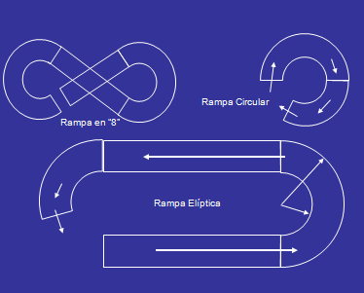
Tipos de Rampas

Slide 37
MINERIA SUBTERRANEA
Galería 1.
Rampa, pendiente mayor a 5%.
Galería 2.

Slide 38
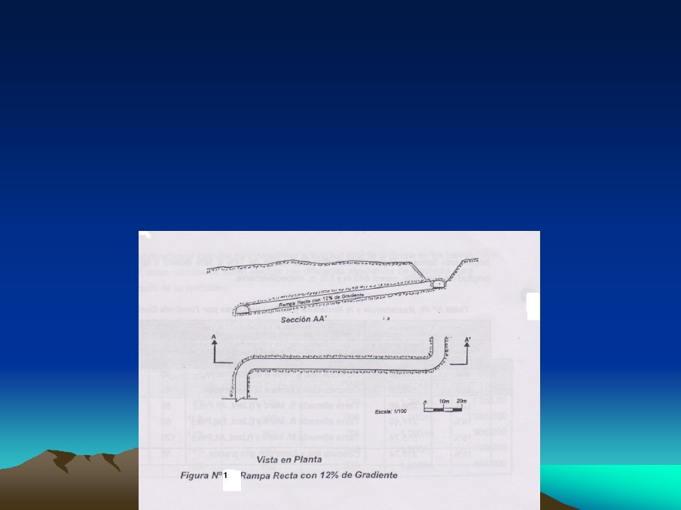
RAMPAS

Slide 39
MINERIA SUBTERRANEA
CHIMENEAS: Son labores verticales que enlazan dos galerías o niveles, (los cuales deben estar a diferentes cotas o elevación), muy usadas en minería subterránea, las cuales tienen como fin: el paso de personal, suministros, equipos ventilación, también para traspaso de mineral. Se diferencian de los piques por el medio de construcción ya que los piques son construidos de manera descendente, mientras que las chimeneas se construyen en forma ASCENDENTE.
Los métodos convencionales para la construcción de chimeneas ha descendido, pero eso no evita que aún sean profusamente usadas en secciones pequeñas tales como 1.0 x1.0 m, 1.50 x 1.50 m, o, 2.0 x 2.0 m y en largos de hasta 60 m. Hoy existen formas mecanizada para construirla, Raise Borer, Blind Hole.

Slide 40
MINERIA SUBTERRANEA.
ESTOCADAS: Es una labor horizontal o casi horizontal para distintos usos, se inicia a partir de una galería interior mina, es de corto desarrollo, y que cumple habitualmente funciones de servicio. Tales como conectar o unir galerías, punto de carguío, almacenamiento de mineral, refugio peatonal.
FRONTON: Galería corta que no tiene salida ni comunicación con otra galería y que normalmente se hacen para estacionar algunos equipos, estaciones de bombeo, subestaciones eléctricas, refugios peatonales.
CAVERNA: Excavación subterránea, de cualquiera forma y volumen, destinada a contener una instalación o equipos para la operación de una mina.

Slide 41
MINERIA SUBTERRANEA.
Estocada.
Estocada, Frontón.
Estocada, Frontón.
Galería 1.
Galería 2
ESTOCADA
Galería
Frontón

Slide 42
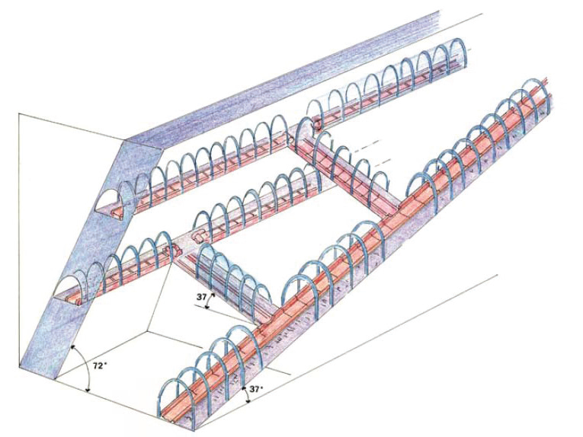
MINERIA SUBTERRANEA

Slide 43
MINERIA SUBTERRANEA.
TIROS LARGOS: Perforaciones usadas para los hundimientos, de diámetros sobre 2 ½” de distintos largos.
Unidad de Explotación: Es el conjunto de todas las labores de un yacimiento que son productivos o en condiciones de producir.
MONEAR: En las minas que se explotan con sistemas de hundimiento, Block Caving, Panel Caving, Sublevel, en minas de carbón, calizas, etc. Se utiliza el mono como fortificación o sostenimiento preliminar (provisoria), y que son rollizos de eucaliptus de 4” a 6” de diámetro, utilizados especialmente en galerías en las cuales se están realizando los hundimientos de bloques.
ACEROS DE PERFORACION: Los aceros deben ser capaces de soportar el fuerte desgaste y las mayores exigencias a los que son sometidos. Sus objetivos son obtener mayor vida útil, mayor velocidad de penetración y menor costo por metro perforado.

Slide 44
MINERIA SUBTERRANEA. 08.10.14 II DIURNO.
EXPLOSIVOS: Un explosivo es un compuesto químico o mezcla de componentes que, cuando es calentado, impactado, sometido a fricción o a choque, produce una rápida reacción exotérmica liberando una gran cantidad de gas y produciendo altas temperaturas y presiones en un breve instante de tiempo.
DETONADOR: Los detonadores son también conocidos como dispositivos de iniciación, que contienen una pequeña carga detonante, usados para hacer detonar o inicia un explosivo.
TAQUEADOR: Para taquear se debe de hacer uso de varillas de madera o de material que no produzcan chipas, y sólo con el propósito de empujar los explosivos hasta el fondo del barreno, con el cuidado de no dañar la mecha de seguridad, cordón detonante o alambres en el momento de taquear.

Slide 45
MINERIA SUBTERRANEA. 07.10.14 II “A” Vespertino
EMBUDOS: Son excavaciones en forma de embudos que recibe el material tronado y lo traspasa a un nivel inferior, que permiten recibir y conducir por gravedad el material tronado en el caserón hacia el punto de carguío. Debido a su geometría es que recibe su nombre.
ZANJAS: Excavación en la base de un caserón con forma de v, que cumple las mismas funciones que el embudo. La zanja es una canaleta en forma de trapecio, cuyos lados tienen una inclinación de 45º, la cual puede VARIAR según las condiciones de diseño y del material a manejar. La zanja se puede construir construye a lo largo de todo el caserón, como también pueden ser individuales.
CIRCUITO DE VENTILACION: Conjunto de aberturas mineras y ductos que, conectados a un ventilador u otra fuente capaz de generar una diferencia de presión y a eventuales dispositivos de control, constituyen un sistema de ventilación minera. (Debe existir una entrada y una salida)

Slide 46
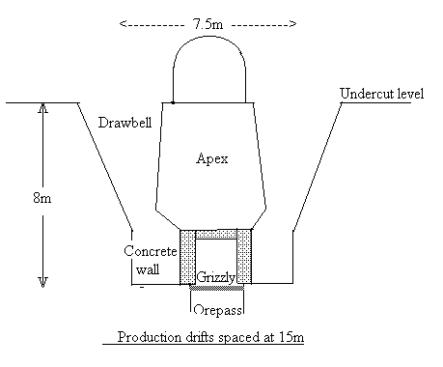
MINERIA SUBTERRANEA (EMBUDOS)

Slide 47
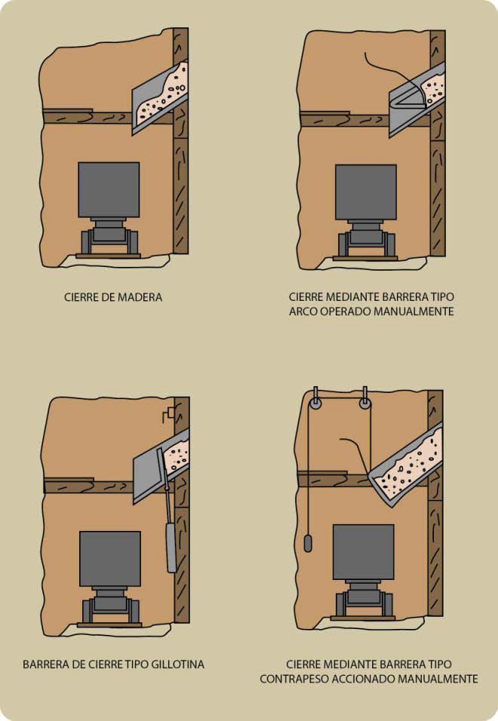
BUZON: Podemos decir que un buzón cumple la función de regulación del flujo de material, es decir actúa como una válvula de descarga. Debido a que el material viene bajando con gran energía desde el nivel superior, el diseño del sistema (chimenea o pique) debe considerar bajar dicha energía antes de llegar al buzón, esto se consigue generando un quiebre en el ducto (chimenea o pique)

Slide 48
MINERIA SUBTERRANEA
PERFORACION NEUMATICA:
Se realiza mediante el empleo de una perforadora convencional, Jack Leg para desarrollos horizontales y Stoper para desarrollos verticales, usando como energía el aire comprimido, para realizar huecos de diámetro pequeño con los barrenos integrales que poseen una punta de bisel (cincel); que se encarga de triturar la roca al interior del taladro.
En cada golpe que la perforadora da al barreno y mediante el giro automático hace que la roca sea rota en un circulo que corresponde a su diámetro; produciéndose así un taladro

Slide 49
MINERIA SUBTERRANEA
La presión optima de trabajo de las perforadoras neumáticas recomendada fluctúa entre 85 y 95 PSI (libras por pulgadas cuadradas). Presiones mayores a 100 PSI pueden causar desgaste prematuro e incluso fracturas en algunas partes de la maquina, presiones inferiores a 80 PSI tienen un efecto negativo sobre la velocidad de penetración y con presiones de 60 PSI o menos el efecto es nulo.
La presión del aire debe medirse cuando el equipo está trabajando.
El agua debe mantenerse con una presión máxima de 10 a 15 PSI menos que la presión del aire y no menor de 40 PSI para lo cual es necesario el uso de un manómetro.

Slide 50
MINERIA SUBTERRANEA.
JACK-LEG:Perforadora con barra de avance que puede ser usada para realizar perforaciones-taladros horizontales e inclinados, se usa mayormente para la construcción de galerías, subniveles, rampas; utiliza una barra de avance para sostener la perforadora y proporcionar comodidad de manipulación al perforista.
Barreno
Controles
Perforadora
Cilindro o embolo de avance

Slide 51
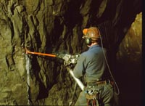
MINERIA SUBTERRANEA
Características:
Presión de trabajo 7,5 - 25 Mpa.
Potencia de impacto 6 - 20 kW.
Frecuencia de golpeo 2000 - 5000 golpes/min.
Velocidad de rotación 1 - 500 RPM.

Slide 52

MINERIA SUBTERRANEA
STOPER: Maquina perforadora manual, para avances verticales (hacia arriba.)
Barreno
Controles
Perforadora
Manguera para el aire
Cilindro, barra de avance
Manguera para el aire

Slide 53
MINERIA SUBTERRANEA
PERFORACION MECANIZADA
JUMBOS: La maquina habitual de perforación es el jumbo. Consta de una carrocería automóvil dotada de dos o tres brazos articulados, según los modelos. En cada brazo puede montarse un martillo de perforación (perforadora) o una cesta donde pueden alojarse uno o dos operarios y que permite el acceso a cualquier parte del frente. El funcionamiento de los jumbos es eléctrico cuando están estacionados en situación de trabajo y pueden disponer también de un motor diesel para el desplazamiento. Los martillos funcionan a rotopercusión, es decir, la barrena gira continuamente ejerciendo simultáneamente un impacto sobre el fondo del taladro.
Los jumbos actuales tienen sistemas electrónicos para controlar la dirección de los taladros, el impacto y la velocidad de rotación de los martillos e incluso pueden memorizar el esquema de perforación y perforar todos los taladros automáticamente.

Slide 54
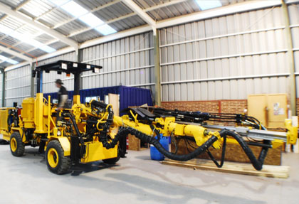
MINERIA SUBTERRANEA.
JUMBO MECANIZADO.

Slide 55
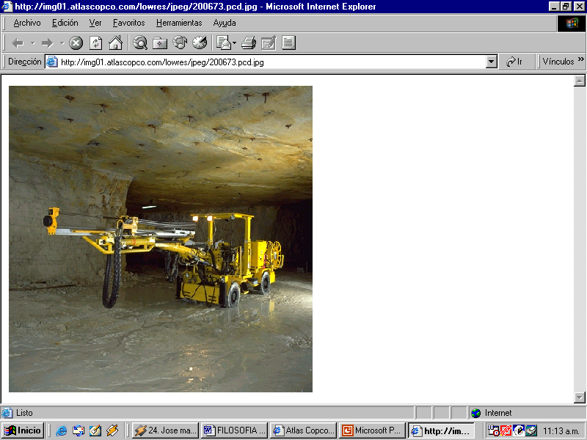
MINERIA SUBTERRANEA

Slide 56
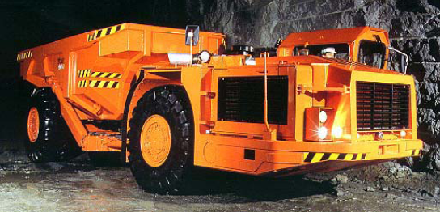
CAMION BAJO PERFIL
El camión de bajo perfil, está diseñado para operar en labores subterráneas, de allí que en su diseño se privilegia su poca altura en comparación a camiones de la misma capacidad.

Slide 57
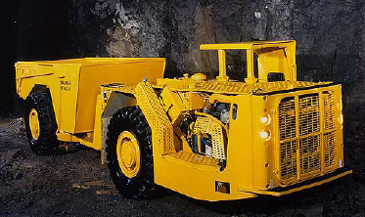
CAMIONES BAJO PERFIL
Para mantener constante la capacidad de un camión, es claro que las dimensiones que deberán compensar esta restricción son el largo y el ancho
Como nosotros deseamos minimizar el costo en construcción de galerías, debemos preocuparnos de minimizar la sección, es decir se nos restringe más aún nuestro problema, y la única solución es aumentar el largo

Slide 58
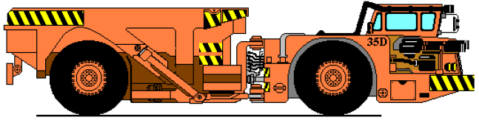
CAMIONES BAJO PERFIL
Se nos produce un problema con el aumento de los radios de giro del equipo, la solución a ello viene dada por la incorporación de una articulación (entre la unidad de mando - potencia y la unidad de carga) que permite disminuir los radios de curvatura
Pueden ser eléctricos o con motor diesel, su elección dependerá de las condiciones requeridas.

Slide 59
MINERIA SUBTERRANEA
REFUGIOS: Los refugios se construyen en las minas en lugares equidistantes de los centros de trabajos donde haya personal, estos refugios se construyen de acuerdo a las necesidades de cada mina, son de gran capacidad y tienen los medios necesarios para albergar a las personas en un periodo aceptable mientras dura la emergencia.
REFUGIO MINERO MOVIL: Tiene la capacidad de suministrar alimentos, agua y aire respirable a 20 mineros por 48 horas en situaciones de emergencias que conlleven emanaciones de gases tóxicos como el CO2 y el CO.
TOLVAS INTERIOR MINA: Silo o Tolva: Excavación de gran volumen que cumple la función de almacenar mineral, para regularizar el flujo de producción, y también para que la mina cuente con un stock de material para enviar a procesos. Sirven de acopio de mineral para resguardar la producción, por lo menos de un día en el interior mina.

Slide 60
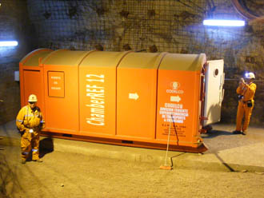
MINERIA SUBTERRANEA
REFUGIO MOVIL
Estas unidades son de suma importancia al momento de un derrumbe de rocas, fuga de gases tóxicos, incendios y explosiones imprevistas al interior de los frentes de trabajo minero. Y es que ante uno de estos acontecimientos, los refugios, que son unidades construidas en base a estructuras metálicas, brindan resguardo y una atmósfera saludable a los mineros; esto debido a que cuentan con cámaras o módulos capaces de brindar aire respirable y eliminar gases dañinos.

Slide 61
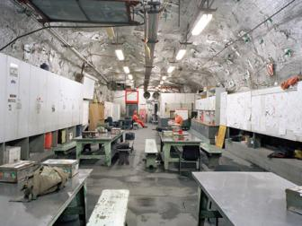
MINERIA SUBTERRANEA
Refugio Fijo

Slide 62
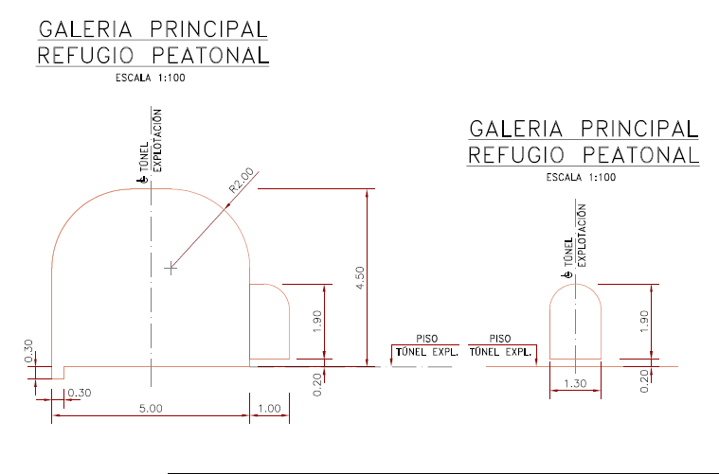
MINERIA SUBTERRANEA
Refugio Peatonal

Slide 63
MINERIA SUBTERRANEA
DESQUINCHES: Sobre excavación de una sección, en la cual la cara libre para la tronadura coincide con una de las paredes o techo de la sección original.
Una de las utilidades que tienen es usarlos para permitir el paso de vehículos en el interior de la mina, cuando existe doble transito y se dispone de una pista (Ver figura)
También se utiliza cuando se requiere tener galerias de mayor sección algunos sectores, par el ingreso o salida de equipos y que son de mayor sección de la galería.
Es recomendable, antes de iniciar un desquinches contar con los datos técnicos del tipo de roca por parte de geólogos y/o mecánicos de roca, quienes además darán las recomendaciones de fortificación en el lugar a excavar.

Slide 64
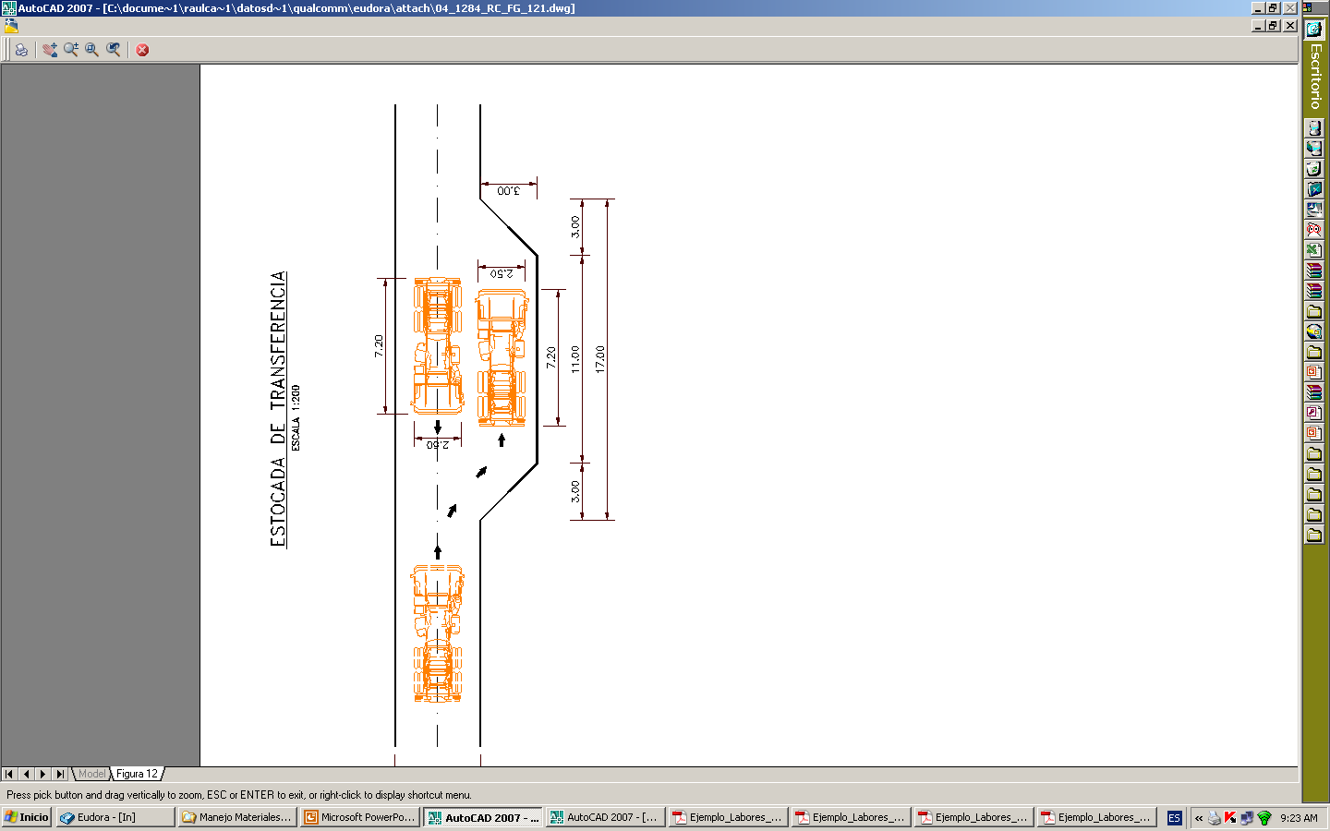
MINERIA SUBTERRANEA DESQUINCHE

Slide 65
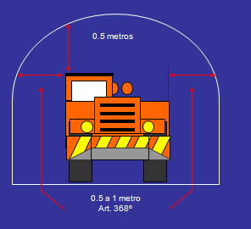
DESARROLLOS MINEROS

Slide 66
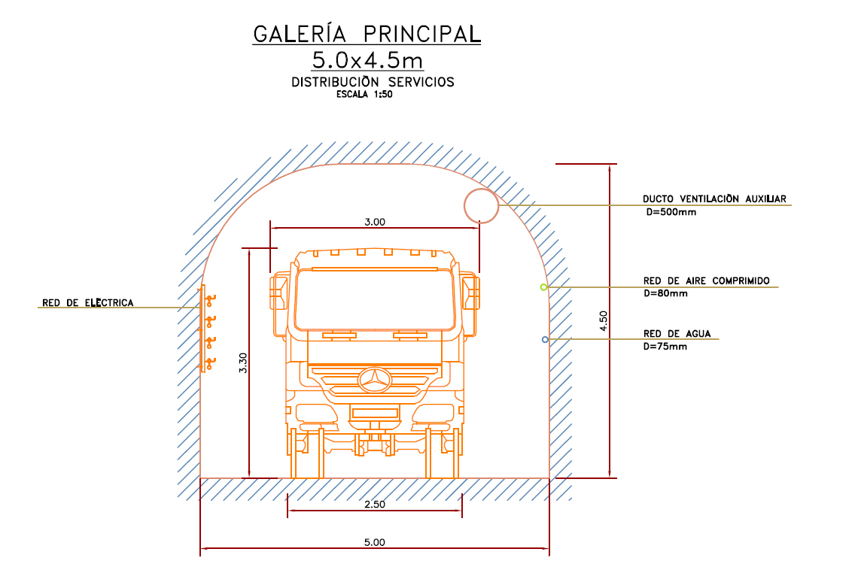
DESARROLLOS MINEROS

Slide 67
MINERIA SUBTERRANEA
MARCACION DE LA FRENTE DE AVANCE
La marcación de la frente es una operación que, consiste en materializar en terreno, las referencias topográficas, es decir, puntos de coordenadas que definen el rumbo e inclinación que debe llevar la labor, las cuales según el avance que se vaya teniendo, deben ser desplazadas cada cierto intervalo de distancia.
IMPORTANTE
Si la frente no tiene los clavos topográficos de centro y gradiente, no se debe marcar, a menos que se haga con apoyo topográfico.
Para realizar las marcación de un túnel, galería o cualquier labor minera se necesita el apoyo de Ingeniería, y por intermedio de los topógrafos materializaran dichas referencias en terreno en base a los cálculos realizados por la Ingeniería. Estas referencias son la Línea de Centro y la Gradiente, Spring Line.

Slide 68
MINERIA SUBTERRANEA
LINEA DE CENTRO: Topografía de acuerdo a los datos entregados por Ingeniería materializa la línea de centro en el túnel por intermedio de tarugos los cuales van colocados en el centro del túnel (en forma longitudinal) espaciado uno de otro a una distancia aproximada de dos metros uno de otro en la misma dirección, el mínimo de tarugos es de tres (3). Con la línea de centro se obtiene la Dirección del túnel.
GRADIENTE: Topografía de acuerdo a los datos entregado por ingeniería materializara la gradiente también por intermedio de tarugos los cuales van colocados en ambas cajas de túnel, en cada caja colocan tres (3) los cuales quedan perpendiculares uno a otro, se instalan a cierta altura la cual es indicada por ingeniería. La gradiente nos da la Horizontalidad del túnel.
SPRING LINE: Es la línea de intersección de las cajas con la curvatura o bóveda del techo.

Slide 69
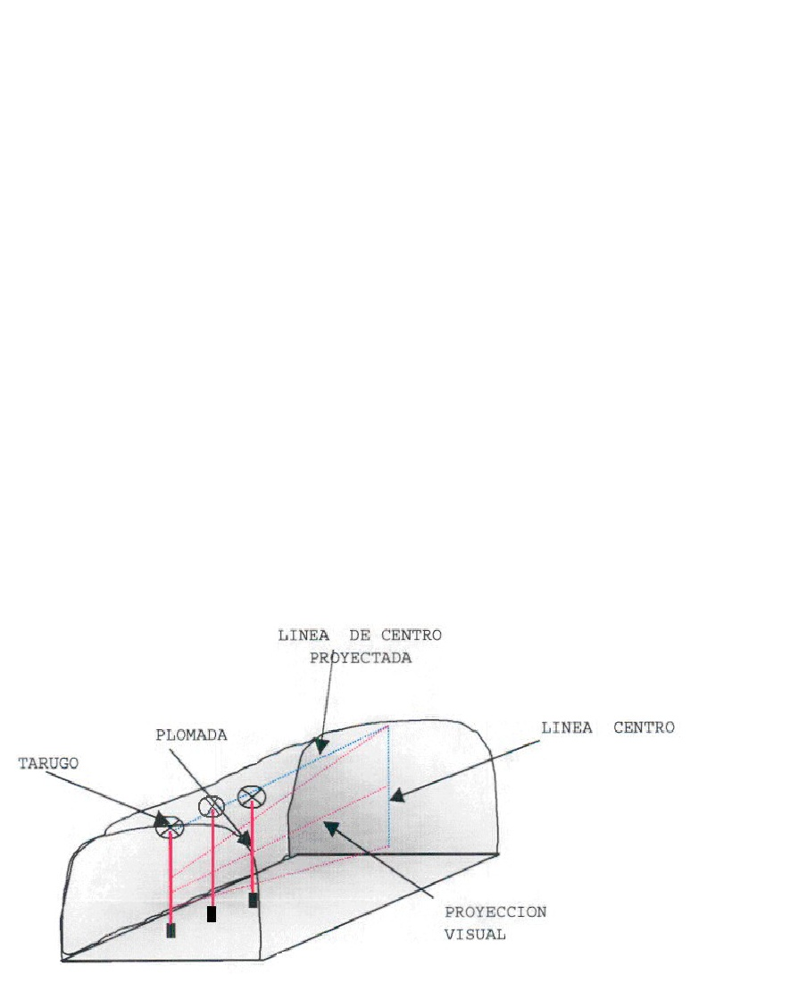
La línea de centro se marca proyectando la línea generada por las tres plomadas en la frente, al momento de fijar la línea en la frente, las plomadas no deben moverse

Slide 70
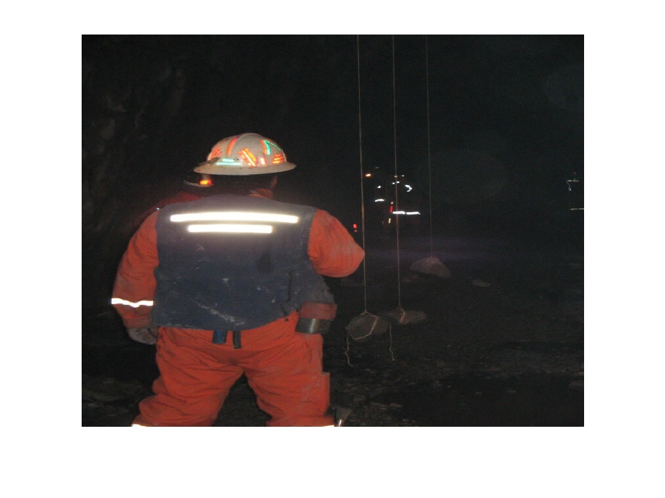

Slide 71
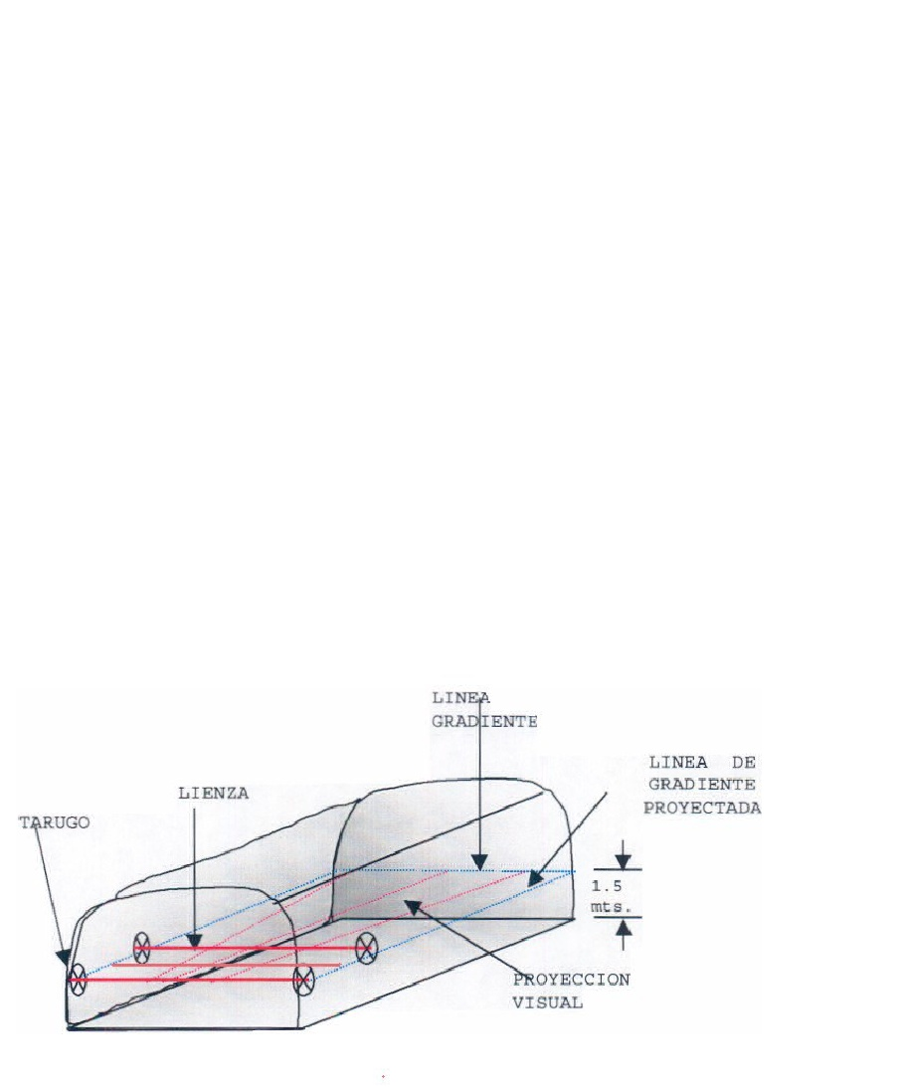
La gradiente se proyecta en la frente, utilizando lienzas tomadas de los respectivos clavos topográficos, lo mas tensas posibles, de tal manera que no se distorsione la proyección.
Marcación teórica de la línea de Gradiente

Slide 72
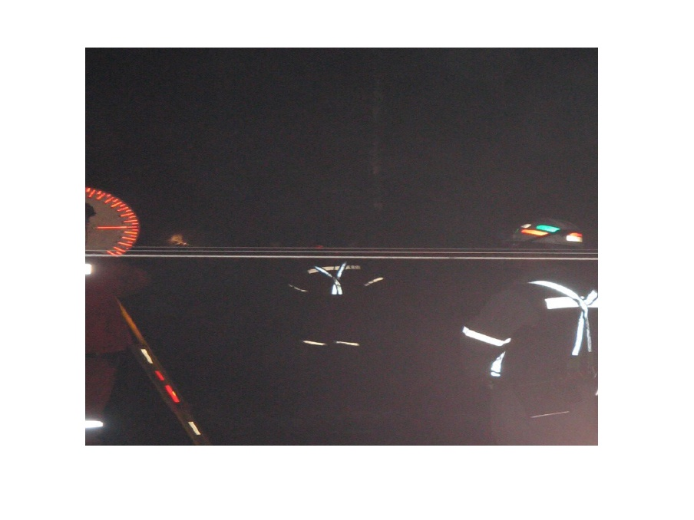

Slide 73
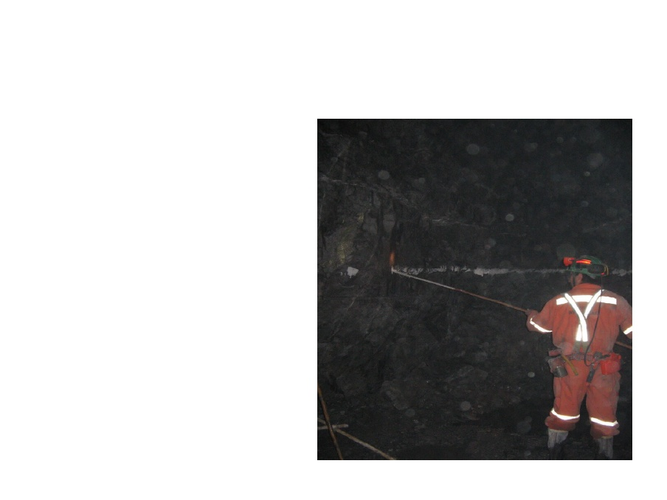
MARCACION DEL DIAGRAMA DE PERFORACION
El diagrama de perforación consiste en un esquema grafico donde se señala la disposición de las perforaciones que permiten llevar una excavación en las dimensiones requeridas. El contorno debe marcarse con una línea segmentada y donde corresponde la perforación cruzar con una línea perpendicular.
IMPORTANTE
Si la frente no tiene los clavos topográficos de centro y gradiente, no se debe marcar, a menos que se haga con apoyo topográfico.

Slide 74
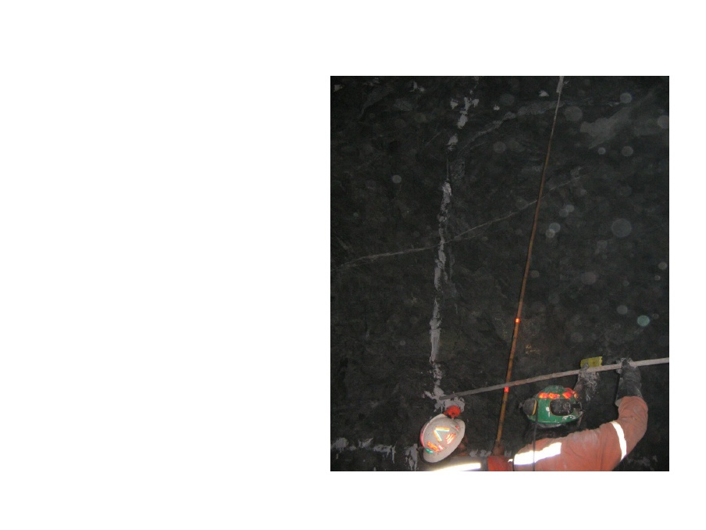
La marca donde se perfora el tiro, siempre es un punto, en caso de una marca equivocada o que no corresponda, se borra o se marca con una X

Slide 75
MINERIA SUBTERRANEA
TUNELES o GALERIAS
Techo
Línea de Centro
Spring Line
Spring Line
Gradiente
Caja
Caja
Piso

Slide 76
MINERIA SUBTERRANEA
ZONAS DE PERFORACION
Rainuras + tiros huecos (Cuele).
Auxiliares de Rainuras.
Zapateras.
Auxiliares de Zapateras.
Cajas.
Auxiliares de Cajas.
Coronas.
Auxiliares de Coronas.

Slide 77
MINERIA SUBTERRANEA
Coronas
Rainuras
A
u
x
i
l
ia
r
e
s
A u x i l i a r e s
A
u
x
i
l
i
a
r
e
s
Tiros huecos
Cajas
Cajas
A u x i l i a r e s
Los tiros auxiliares son de: rainuras, cajas, coronas, zapateras.
Zapateras

Slide 78
MINERIA SUBTERRANEA
RAINURAS:(Cuele/Corte). Conjunto de tiros del diámetro del diagrama de perforación de tiros, y de tiros huecos que son de mayor diámetro que los tiros normales del diagrama de perforación normalmente 3” 3 ½ y 4” de Ø, que permiten en su profundidad, crear la cara libre necesaria para que el resto de los tiros puedan ir saliendo (secuencia de disparo). El diseño de la rainura define con relativa importancia el éxito o fracaso del disparo, ya que en este caso no existe cara libre a diferencia de las tronadura a cielo abierto.
Es la abertura que se forma primero en un/una frente, mediante algunos barrenos, perforaciones, o taladros que ocupan generalmente la parte central del diagrama de perforación, que tienen una disposición especial y son los que hacen explosión primero, el objeto de hacer en primer lugar el corte, es formar una cara libre.

Slide 79
MINERIA SUBTERRANEA
ZAPATERAS: Zona de perforación situada en el piso y tienen por finalidad de darle el acabado al piso de la labor de acuerdo a la gradiente que se lleva.
CAJAS: Son perforaciones también de contorno o perimetrales, son las perforaciones laterales y son las que limitan el ancho de la excavación. Son aquellas perforaciones que permiten dar la forma lateral a la labor, son taladros que van ligeramente dirigidos hacia fuera de la sección, con la finalidad de mantener la sección del frente.
CORONAS: Son las perforaciones o taladros que se realizan en la parte superior de una excavación, denominado techo, son tiros de contornos o perimetrales. Se perforan ligeramente dirigidos hacia el techo para mantener la sección.

Slide 80
MINERIA SUBTERRANEA
AUXILIARES: Son aquellas perforaciones que sirven para ampliar la cara libre formada por el corte, por lo general son taladros paralelos. Los tiros auxiliares son para las rainuras, cajas, coronas y zapateras.
IMPORTANTE.
Uno de los factores que incide directamente en la “sobre excavación” de una labor minera, es la mala calidad de la perforaciones de las “coronas” y de las perforaciones de las “cajas”. Hay otros factores que también influyen, los cuales se verán mas adelante.

Slide 81
MINERIA SUBTERRANEA
CARA LIBRE: Es el lugar hacia el cual se desplaza el material cuando es disparado, por acción del explosivo. La cara libre en un/una frente es una sola por ello la función del corte o cuele es abrir otra cara libre, o sea el hueco que forma el corte luego del disparo es otra cara libre a fin de que la acción del resto de las perforaciones del diagrama sea sobre mas de una cara libre, con lo que se conseguirá una gran economía en el numero de barrenos perforados y en la cantidad de explosivos. Para la creación de la cara libre se perfora/n tiros huecos los cales no se cargan con explosivos.

Slide 82
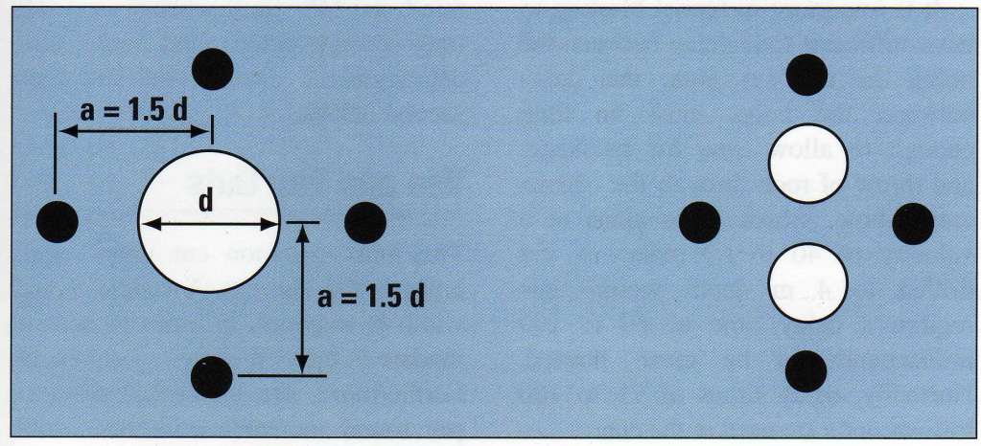
MINERIA SUBTERRANEA. RAINURAS- TIROS HUECOS.

Slide 83
MINERIA SUBTERRANEA
FORTIFICACION: La fortificación de labores mineras tiene los siguientes objetivos básicos: Proteger a las personas; Evitar derrumbes; Evitar deformaciones de las labores subterráneas.
ENMALLADO: Es la aplicación de una malla metálica sobre una red de fortificación por apernado que limita el tamaño del posible planchoneo entre pernos, a lo menos al hueco que la malla define o que es posible de usar como elemento de apoyo de gunitización o shotcrete.
SHOTCRETE: Es un sistema de fortificación o mejoramiento de las condiciones superficiales de los laboreos mineros, mediante aplicación por aire comprimido de un mortero, en el cual las partículas pétreas incorporan arenas de granulometrías gruesas y/o finas.

Slide 84
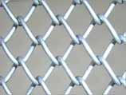
Malla Tipo Biscocho 10006
Perno Helicoidal
Perno Split Set

Slide 85
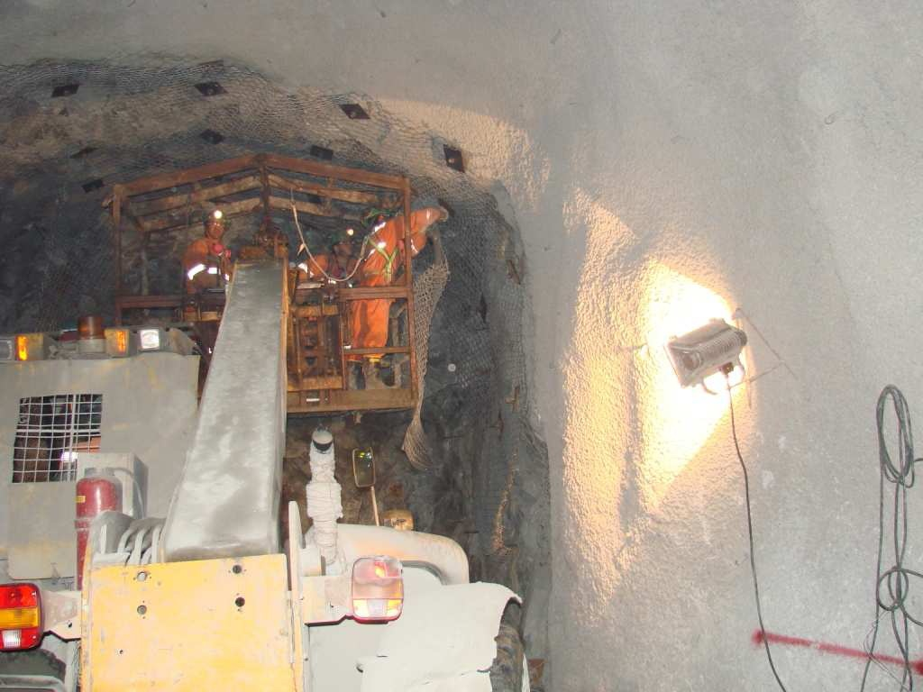
MINERIA SUBTERRANEA. Perno, malla, shotcrete

Slide 86
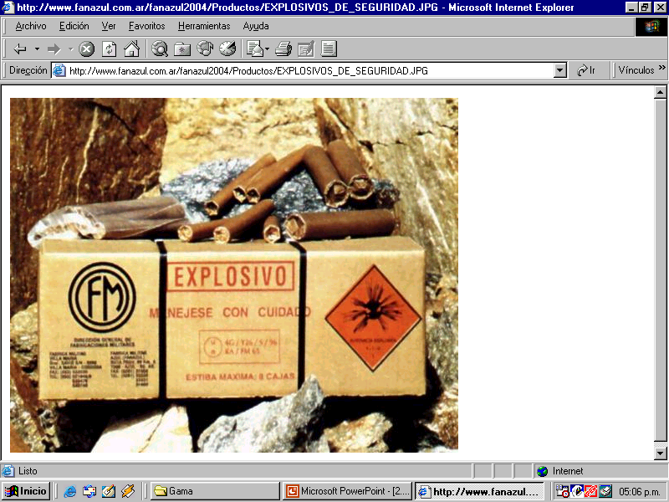
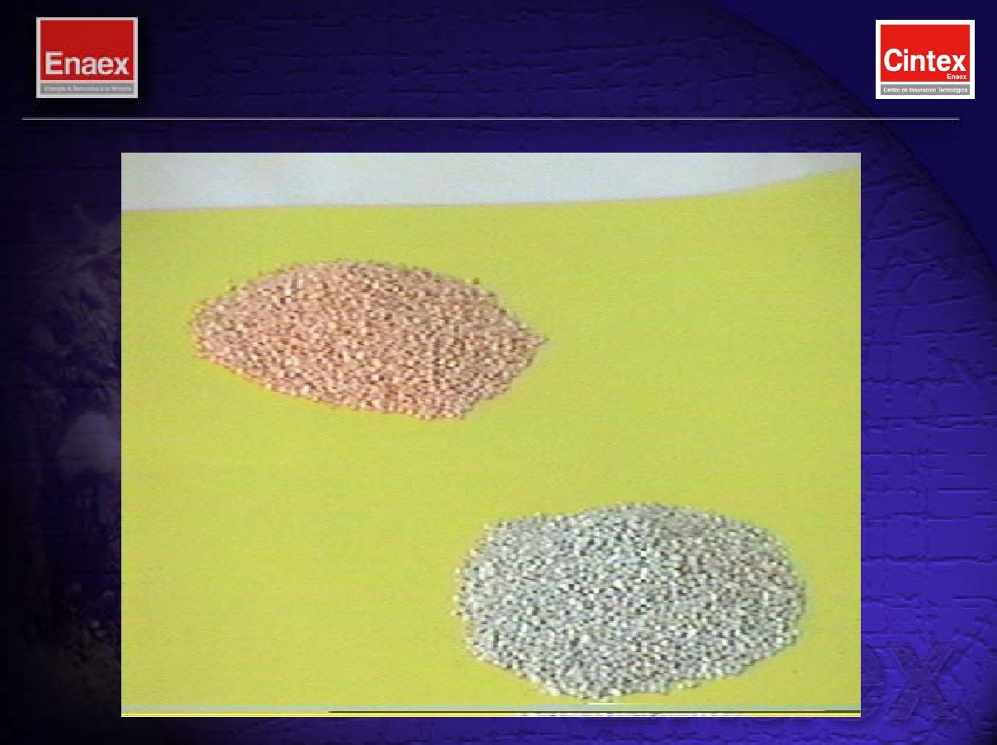
DINAMITA y ANFO
Explosivos: Son compuestos químicos o mezclas de compuestos químicos que al explotar violentamente generan grandes cantidades de gas y calor, con consiguientes efectos de altas presiones y ondas de choque.
DINAMITA
ANFO

Slide 87
EXPLOSIVOS
PENTRITA: Sólido cristalino de color blanco, insoluble en agua y alcohol y soluble en acetona, que se produce al nitrar fuertemente cierto polialcohol. Es uno de los explosivos rompedores más potentes. pentrita :nítrico que constituye un potente explosivo.
PENTOLITA: Es un alto explosivo utilizado para fines militares y civiles, por ejemplo, las ojivas y las cargas de refuerzo.
Pentolita Militar comprende una mezcla de 50% de PENT y 50% de TNT. Tiene una velocidad de detonación de 7400 m/s. La Pentolita civil tiene un % mas bajo de PENT y la velocidad de detonación esta en aproximadamente en 7800 m/s.
El TETRANITRATO DE PENTAERITRITA: Llamado también PETN, tiene unas características similares a las de la ciclonita, y se mezcla con TNT para formar el explosivo pentolita. También forma la parte central de las mechas explosivas primacord utilizadas en las cargas detonadoras de demolición y en las cargas impulsadoras utilizadas en voladuras.

Slide 88
DETONADOR/FULMINANTE N° 8
DETONADOR/FULMINANTE SIMPLE N° 8: Es uno de los componentes del sistema tradicional de voladura. Está conformado por un casquillo cilíndrico de aluminio cerrado en uno de sus extremos, en cuyo interior lleva una carga primaria de un explosivo sensible a la chispa y otra carga secundaria de alto poder explosivo.
Estos detonadores consisten de una cápsula cilíndrica de aluminio o de cobre de 6.5 mm de diámetro y de una longitud variable entre 38 y 45 mm. Esta cápsula tiene un extremo cerrado adyacente al cual hay una carga de explosivo potente pentrita, denominada carga base o secundaria y un extremo abierto adyacente al cual hay una carga de explosivo muy sensible tal como el fulminato de mercurio o azida de plomo denominada carga primaria.

Slide 89
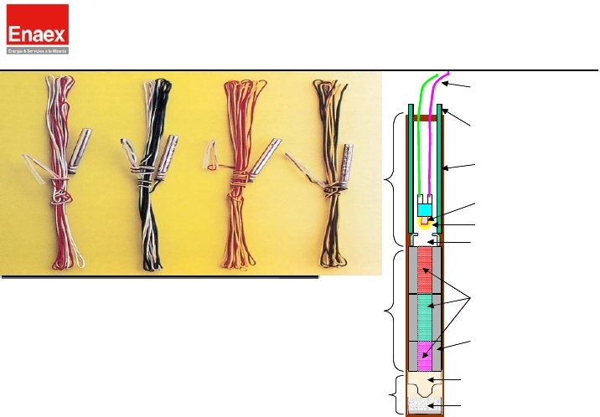
DETONDORES ELECTRICOS
Consta de 4 partes fundamentales: a.- Capsula de Al o Cu, b.- Carga explosiva compuesta por un explosivo y uno secundario, c.- Elemento de retardo con un tiempo de combustión especificado, d.- Elemento inflamador eléctrico- pirotécnico.
Cables eléctricos
Cables eléctricos
Goma antiestática
Goma antiestática
Casquillo de cobre o aluminio
Capsula de cobre
Filamento iniciador
Gota pirotécnica
Cámara de aire
Mixto pirotécnicos
Zona de Retardos
Zona de unión cable al detonador
Cilindros de plomo
Carga primaria
Zona de cargas explosivas
Carga secundaria

Slide 90
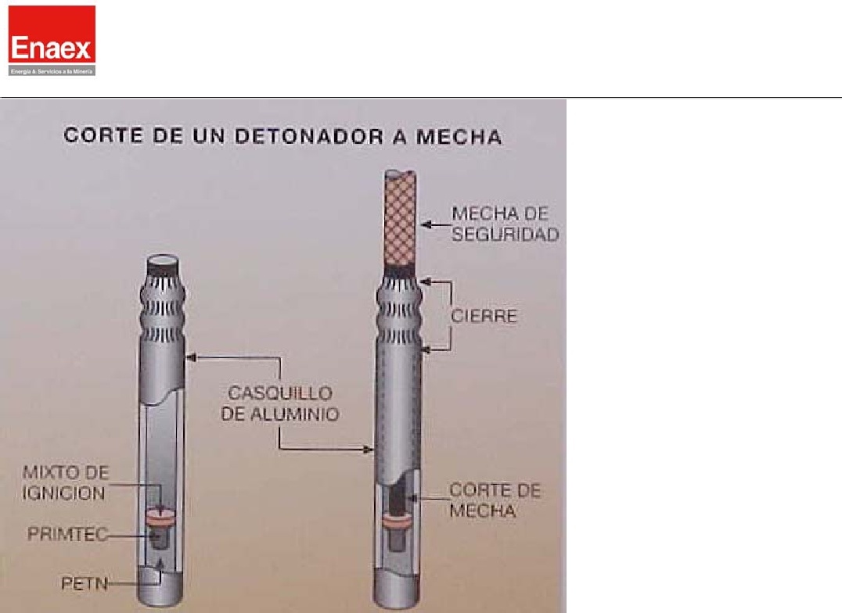
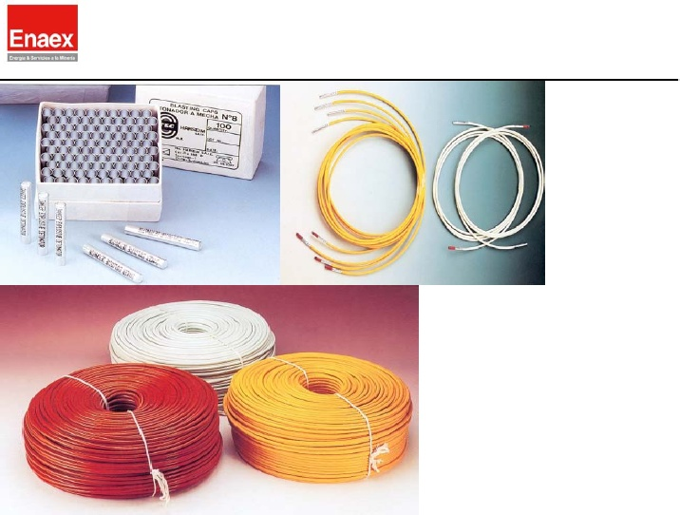
DETONADOR A MECHA

Slide 91
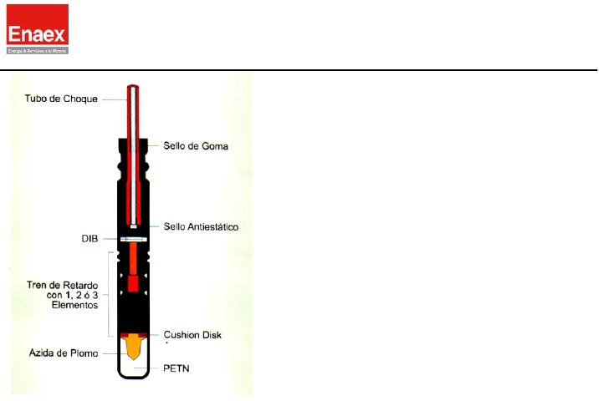
DETONADOR NO ELECTRICO (NONELES)
Estos sistemas se caracterizan por emitir una onda de choque de baja velocidad aproximadamente 2000 m/seg que se propaga a través de un tubo plástico en cuyo interior tiene una película delgada de explosivo de 20 mg/m, la cual es transmitida al detonador. La reacción no es violenta y no causa interrupción ni al explosivo ni al taco. Usados en Minería subterránea y Rajos

Slide 92
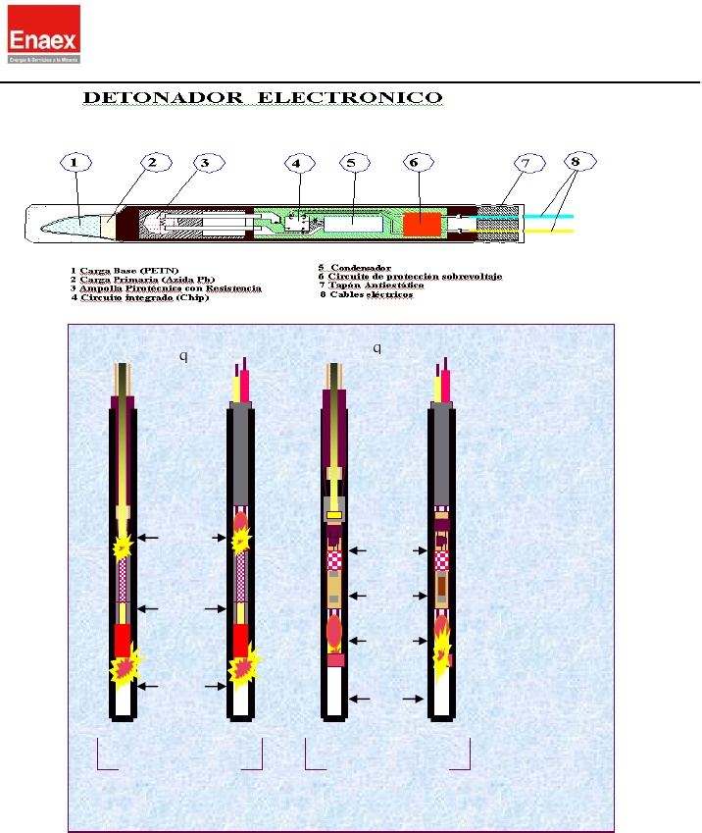
DETONADOR ELECTRONICO
1.- Carga Base. PETN
2.- Carga primaria, azida de plomo.
3.- Ampolla pirotécnica con resistencia.
4.- Circuito integrado, Chip.
5.- Condensador.
6.-Circuito de protección sobre voltaje.
7.- Tapón antiestático.
8.- Cables eléctricos
No pueden explotar sin un código de activación única
Son insensibles a los efectos de tormentas, radio frecuencia y energía estática

Slide 93
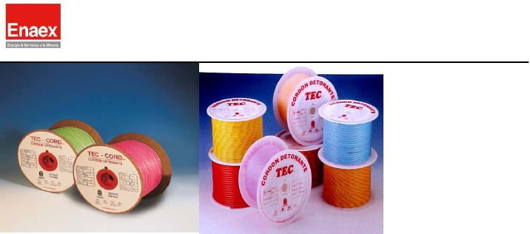
CORDON DETONANTE
Cordón detonante están constituido por un núcleo central de explosivo (PETN) recubierto por una serie de fibras sintéticas y una cubierta exterior de plástico de color. Los primacord están cubiertos además, por una envoltorio exterior formado por un tejido entrecruzado de fibras enceradas. Usados en minería subterránea y rajos
Concentración lineal de PETN, en Chile se comercializan cordones de diferente gr/m . 1,5; 3.0 ; 5.0; 10; 32; 42 gr/m. Usados en minería subterránea y rajos. El cordón detonante es un cordón flexible dentro del cual hay pentrita (explosivo muy poderoso). El cordón detonante se usa para transmitir a los explosivos la detonación iniciada por el detonador.
.

Slide 94
TIROS QUEDADOS
TIRO QUEDADO (TQ): Se denomina tiro quedado a el o los tiros no detonados debido a fallas de los explosivos o de la operación, también podemos decir que son explosivos o restos de explosivos que producto de la tronadura no detonaron. Es una consecuencia no deseada de alto riesgo, que involucra medidas inmediatas a objeto de detonarlos en forma segura.
Los tiros que corresponden a explosivos tronadura/voladuras anteriores y que no hayan explotado y representen riesgos por cual requieren de la adopción de medidas y la aplicación del respectivo procedimiento de eliminación de estos. Inmediatamente después de cada tronadura, se debe examinar cuidadosamente toda el área afectada para detectar la presencia de TQ y/o restos de explosivos sueltos. También se recoge todo resto de tubo no eléctrico o cordón detonante que exista sobre la roca tronada.
TIRO QUEDADO EN RAJO: Si se detecta la presencia de uno o más TQ, se debe avisar al Jefe de Turno de la mina, quien aísla inmediatamente el área, señalizando su ubicación. En este caso el procedimiento de seguridad por seguir es el siguiente:

Slide 95
TIRO QUEDADO EN RAJO
El Jefe de Turno de la mina ordena retirar el personal y maquinaria del área afectada hasta un radio superior a 30 metros del TQ. Se debe involucrar sólo personal necesario para sacar el tiro, para lo cual el resguardo del área se hace preferentemente con letreros que digan "EXPLOSIVOS, NO PASAR", caballetes y conos reflectantes. El jefe de tronadura de la mina avisa al supervisor para que se presente de inmediato con todos los elementos necesarios para eliminar el TQ. El Jefe de Tronadura de la mina calcula las distancias de evacuación de acuerdo con las características del TQ, considerando: diámetro, largo, cantidad de explosivo, ubicación, tipo de roca, burden, características del explosivo, cálculo y diseño. Siempre debe considerarse que el tiro no tiene burden.
Todo TQ en mina a rajo abierto deberá ser eliminado con LUZ NATURAL.
Todo TQ debe ser eliminado en el turno que se detecta. Si no es posible hacerlo, se debe avisar al Jefe de turno siguiente para que siga el procedimiento establecido.
Las personas encargadas de eliminar el TQ son el Jefe de Tronadura de la mina o el Supervisor responsable designado en su reemplazo y un trabajador, de preferencia el más experto.
Puesto que es muy peligroso tratar de recuperar explosivos, se debe eliminar de inmediato.
Para la eliminación de un TQ se realiza el siguiente procedimiento:

Slide 96
TIROS QUEDADOS.
Se despeja la roca alrededor del TQ. Si para ello se requiere un Bulldózer u otra maquinaria pesada, la operación debe ser dirigida por el Supervisor de tronadura. Por ningún motivo se debe realizar sin Supervisión.
Una vez ubicado el pozo, éste debe ser señalizado y -en lo posible- colocar dentro de él un coligüe como guía.
Se coloca en el interior un iniciador debidamente primado.
Se conecta el detonador y se detona según procedimientos de tronadura.
Nunca se debe tirar ni tratar de sacar el tubo o cordón detonante.
Si el Jefe de Tronadura estima probable la proyección de rocas, tanto el personal como los equipos del área deben ser retirados, definiendo el área de seguridad. Esto implica realizar la evacuación de todo el personal y equipos a zonas seguras en las proximidades al TQ.
Es necesario eliminar el TQ al primer intento. En caso contrario, se debe repetir la operación las veces que sea necesario hasta su eliminación total.

Slide 97
TIRO QUEDADO
En lo posible, el explosivo iniciador empleado para eliminar el TQ debe tener mayor potencia que el usado en la carga.
Si se trata de explosivos sueltos, éstos deben recogerse y destruirse de inmediato, conforme a las normas establecidas.
El Jefe de Tronadura debe anotar en el libro los TQ que se han detectado, eliminado o no, respaldando la información con su firma.
Se debe emitir un informe de investigación de incidente que contenga las causas, estado de conservación de los explosivos y la forma en que se eliminaron.
TIRO QUEDADO EN MINERIA SUBTERRANEA:
Art N° 526: Después de cada disparo se deberá examinar el área para detectar la presencia de tiros quedados. La persona que detecte tiros de este tipo dará cuenta inmediata al Supervisor, procediéndose a resguardar el lugar y a eliminarlos siguiendo las instrucciones establecidas en los procedimientos de trabajo fijados para tal efecto por la Administración.

Slide 98
TIRO QUEDADO EN SUBTERRANEA
En la eliminación de tiros quedados el Supervisor debe estar presente durante toda la operación, empleando solamente el personal mínimo necesario, despejando previamente el área comprometida de personal y equipos no relacionados directamente con la operación.
Art N°527: En los tiros quedados, cargados con mezcla explosiva sobre la base de nitratos, se sacara el taco y a continuación se anegara con agua se colocara un cebo y se tronara. Si se trata de tiros quedados cargados con explosivos que no sean sobre la base de nitratos, se debe sacar el taco hasta dejar el explosivo a la vista y luego se tronara.
Art 528: En toda faena minera será obligatorio llevar un registro de tiros quedados, como asimismo elaborar los procedimientos pertinentes para eliminarlos, de acuerdo al tipo de explosivo utilizado y sistema de aplicado. Con relación a ello se deberán adoptar las siguientes medidas mínimas:
a.- Ante la presencia de un tiro quedado se deben suspender de inmediato los trabajos procediendo a aislar el sector.
b.- La Supervisión responsable deberá adoptar las medidas pertinentes para eliminar esta condición en forma inmediata.
c.- Iniciar la investigación pertinente para determinar la causa del problema.

Slide 99
TIROS QUEDADOS EN SUBTERRANEAS
Art 529: El cartucho del cebo para iniciar un tiro quedado debe ser de igual o mayor potencia que el usado en el ceo original. Este cartucho debe ser primado con cordón detonante o un detonador de las misma características del cebo original.
Art 530: Los tiros quedados serán eliminados en el turno en que se detecten; si por alguna razón, no es posible hacerlo, se deberá informar al Supervisor del turno siguiente a fin que proceda conforme al Reglamento General de Explosivos aprobados por el Servicio y a los procedimientos internos establecidos por la Administración.
Durante ese tiempo, el área comprometida deberá permanecer aislada.
Art 531: En toda mina deberá existir un libro para la información de los tiros quedados y su eliminación. Los Supervisores anotaran en dicho libro los tiros quedados detectados, eliminados o sin eliminar y respaldaran esta información con su firma.
Art 532: Los restos de explosivos que se encuentren después de una quemada o bajo la marina, se deberán recoger y llevar a los cajones de devolución autorizados o al polvorín.
Art 533: Si se encuentra un cartucho cebado, el área deberá ser aislada, procediendo a detonarlo insitu, de acuerdo al procedimiento de tiros quedados.

Slide 100
LOROS.
Loro Vivo: Toda persona con conocimientos de las operaciones de la Mina y que por orden directa del encargado de la operación con explosivos, tiene la responsabilidad de impedir el ingreso de personas o equipos a un sector amagado.
Loro Metálico: Es todo letrero de prohibición combinado con símbolo NO PASAR, mediante la leyenda “PELIGRO NO PASAR DISPARO” u otra relativa al peligro que resguarda, impide el paso a un sector amagado.

Slide 101
LORO PERSONA (VIVO)

Slide 102
UNIDAD IV
TECNICAS DE
MUESTREO

Slide 103
DEFINICIONES
MUESTREO: Es la acción de recoger muestras representativas de la calidad o condiciones medias de un todo o la técnica empleada en esta selección o la selección de una pequeña parte estadísticamente determinada para inferir el valor de una o varias características del conjunto.
MUESTRA: Es una parte o porción extraída de un conjunto por métodos que permiten considerarla como representativa del mismo.
POBLACION O LOTE: Es el conjunto completo de observaciones que deseamos estudiar.
El muestreo estadístico es diferente del muestreo de minerales:
En el Muestreo Estadístico, el lote o población está compuesto por objetos de igual peso.
En el Muestreo de Minerales, el lote está compuesto de objetos de diferentes pesos.

Slide 104
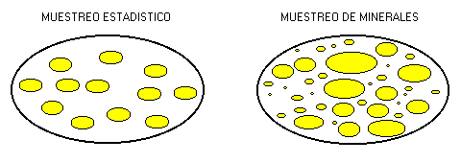
DEFINICIONES

Slide 105
DEFINICIONES
Casi todas las decisiones que se hacen respecto de un Proyecto Minero, desde la exploración hasta el cierre de la mina, están basadas en valores obtenidos de material muestreado. Estas decisiones significan millones de dólares.
POZOS:
Ejemplo: Pozos de tronadura en una mina a cielo abierto:
En un pozo de tronadura el material acumulado (detritus de la perforación) puede ser enorme, lo que obliga a tomar una muestra. Sea un depósito minero, con densidad de 2.5 ton/m3 en una malla de perforación de 10m*10m, con altura de 6 banco de 15m., con diámetro de perforación igual a 25cm. La cantidad de material acumulado, en toneladas, es:
Tons =π d²hδ / 4 = 3.14*0.06 52 *15* 2.5/ 4 =1.8 toneladas

Slide 106
POZOS
Ejemplo: Pozos de tronadura en una mina a cielo abierto:
En un pozo de tronadura el material acumulado (detritus de la perforación) puede ser enorme, lo que obliga a tomar una muestra. Sea un depósito minero, con densidad de 2.5 ton/m3 en una malla de perforación de 10m*10m, con altura de 6 banco de 15m., con diámetro de perforación igual a 25cm. La cantidad de material acumulado, en toneladas, es:
Tons =π d²hδ / 4 = 3.14*0.06 52 *15* 2.5/ 4 =1.8 toneladas

Slide 107
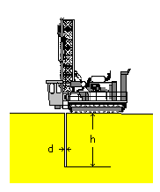
POZOS DE TIRO
Figura : Pozo.

Slide 108
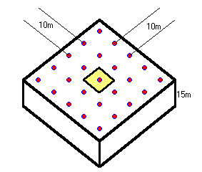
MALLA DE PERFORACION
Figura I.3: Malla de pozos de tronadura

Slide 109
MUESTREO
En todo muestreo, debe estar bien establecido lo siguiente:
1. Objetivo del muestreo.
2. Población a muestrear
3. Datos a recolectar
4. Manera de recolectar los datos
5. Grado de precisión deseado
6. Método de medida.
Para cumplir bien con la definición inicial de muestreo, se debe cumplir el hecho siguiente, de vital importancia:
“El muestreo debe ser equiprobable”
Espacio Muestral Equiprobable: Espacio en donde todos los sucesos pertenecientes al espacio muestral, tienen igual probabilidad. Se dice que dos sucesos posibles de un experimento son equiprobables cuando la probabilidad de ocurrencia de ambos sucesos es la misma.

Slide 110
MUESTREO ALEATORIO SIMPLE
Los principales tipos de muestreo son los siguientes:
MUESTREO ALEATORIO SIMPLE:
Consiste en la selección de “n” fragmentos ó unidades del lote ML de modo que todas las muestras posibles de tamaño “n” tengan la misma probabilidad de ser elegidas.
Ejemplo:
En una mina hay 100 cátodos de cobre (numerados) para análisis. Se sortean (con una tabla de números aleatorios) 5 cátodos y se envían para análisis al laboratório .
Se analiza Cu, O, S, Cl, Pb, Zn, Ni, Mn, Fe, Ag, As, Sb, Se, Te, Bi, Sn, etc. (ver figura IV.8).

Slide 111
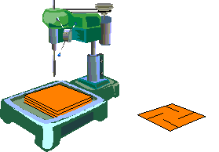
MUESTREO

Slide 112
MUESTREOS
MUESTREO SISTEMATICO:
En este caso las extracciones de las muestras son determinadas según una regla fija.
Ejemplos:
• Tomar canaletas en una galería cada 2 metros.
• En una cinta transportadora, tomar una muestra cada 10 minuto.
MUESTREO ESTRATIFICADO:
El lote ML se divide en partes o estratos que no se solapan entre sí. Cada estrato es muestreado posteriormente según los procedimientos anteriores.
Solapan: Colocar una cosa sobre otra, cubriendola solo parcialmente

Slide 113
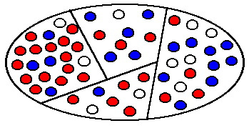
MUESTREO ESTRATIFICADO
Figura II.3: El muestreo estratificado.

Slide 114
LOS TRES ESTADOS DEL MINERAL
En la figura IV.11 aparecen los estados en que se puede encontrar el mineral:
a.- In situ: Corresponde en este caso aplicar la Teoría de la Geoestadística.
b.- Quebrado: Corresponde en este caso aplicar la Teoría del Muestro de Pierre Gy, la cual se estudiara más adelante.(III Semestre)
c.- Liberado: En este caso, debido a un proceso de conminución (molienda) se ha separado la ganga (material estéril) del componente crítico ó material con valor comercial ó mena

Slide 115

Figura. IV. 11

Slide 116
SEGREGACION
Las partículas de mineral tienden a segregarse (figura IV.12), por ejemplo las más pesadas tienen una tendencia a localizarse en el fondo. El caso homogéneo es muy difícil de encontrar en la práctica (algunos autores afirman que este caso es inexistente). Sin embargo, el fenómeno de segregación es más complejo y depende además de las granulometrías, formas y pesos de las partículas

Slide 117

Diferentes tipos de Segregación. FIG IV.12

Slide 118

SEGREGACION
Una receta para disminuir el efecto de la segregación en la toma de la muestra es realizar varios incrementos, es decir tomar un cierto número de submuestras para constituir una muestra primaria (figura IV.14).
Incrementos para constituir una sola muestra, disminuyendo el efecto de segregación

Slide 119


SEGREGACIONES
Donde se producen segregaciones importantes es en las cintas transportadoras de mineral, tal como muestra la figura IV.15. No se han realizado muchos estudios prácticos respecto del problema de la segregación de minerales pero se sabe que es un problema mayor

Slide 120
EXTRACCION DE LA MUESTRA
La extracción e integridad de la muestra es de vital importancia en el muestreo minero. Revisemos algunos ejemplos:
Ejemplo 1: Es muy difícil tener la situación ideal de recuperación de sondaje. En la mayoría de los casos se trabaja, desafortunadamente, en un punto intermedio entre la situación correcta e incorrecta (figura IV.16).

Slide 121

TESTIGOS
Figura IV.16. Testigo. Situación incorrecta (superior) y correcta (inferior)

Slide 122

MUESTREO
Ejemplo 2: Los tubos de muestreo de detritus deben tener una abertura adecuada (figura IV.17).

Slide 123

MUESTREO
Ejemplo 3: El riffle (aparato utilizado para dividir una muestra en dos) debe tener abertura de manera de contener todas las partículas (figura IV.18).

Slide 124

PALAS
Figura IV.19: Palas de muestreo. Diseño incorrecto (izquierda), diseño correcto (derecha).
Figura IV.19: Palas de muestreo. Diseño incorrecto (izquierda), diseño correcto (derecha).

Slide 125

MUESTREO
Respecto a la integridad de la muestra. Es evidente que si se usa una bolsa, ésta debe ser resistente, estar bien etiquetada (rotulada) y guardada en un lugar seguro. En ciertas ocasiones la muestra debe estar a prueba de fraudes o de contaminación.
Figura IV.20: Hay que proteger la muestra. Con buena identificación (interior y/o exterior).
Figura IV.20: Hay que proteger la muestra. Con buena identificación (interior y/o exterior).

Slide 126

DELIMITACION DE LA MUESTRA
La delimitación de una muestra está íntimamente relacionada con la representatividad de la misma. Es importante que la delimitación sea correcta.
Delimitar: Fijar los límites de una cosa con precisión
Revisemos algunos ejemplos. Ejemplo 1: En una mina a cielo abierto, la muestra de un pozo de tronadura debe ser representativa del banco y no debería considerarse la pasadura. Lo anterior, dependiendo del método, ocasiona problemas operacionales, debido a que habría que detener la perforación del hoyo y/o cubrir el cono de detritus con una lona o plástico figura IV.21 Figura IV.21. La muestra debe representar al “banco”.
figura IV.21

Slide 127

MUESTRA
Ejemplo 2: En una pila de lixiviación de ripios, de 2 metros de altura, se toman muestras de sondajes de profundidad 1.5 metros (para no destruir la membrana inferior). Esta muestra, mal delimitada, está sesgada debido a que, por lo general, la ley del fondo es mayor que la ley de la superficie Figura IV.22: sondajes en una pila de lixiviación.
figura IV.22

Slide 128

MUESTRA
Figura IV.23: El captador debe ser radial. Por ejemplo en una torta, un corte radial garantiza una repartición equitativa

Slide 129

MUESTRA
Ejemplo 5: En una cinta transportadora la geometría de la muestra debe ser un rectángulo o un paralelogramo (figura IV.24).
Figura IV.24: Vista de arriba. En una cinta transportadora la muestra correcta corresponde a un rectángulo o un paralelogramo.

Slide 130

SUBMUESTRAS
Ejemplo 6: Una submuestra no se puede tomar en forma superficial, sobre todo si existe el fenómeno de segregación (figura IV.25)
Figura IV.25. Forma incorrecta y correcta de tomar submuestras.

Slide 131

MUESTRAS
Las espátulas, poruñas y palas tienen que tener un diseño recto, con bordes laterales, para no perder material, evitar el problema de la segregación y proporcionar muestras equiprobables (figura IV.26).
En muchos laboratorios se utilizan aún diseños curvos (algunos laboratorios de minas de oro).
figura IV.26
Figura IV.26: El cucharón curvo es incorrecto

Slide 132

MUESTRAS
Diseño de una pala de muestreo según las normas JIS (Japanese Industrial Standards), que consisten en palas especialmente diseñadas para diferentes tipos de material (figura IV.27). Esta norma considera tamaños máximos de partículas de 150 mm.
figura IV.27

Slide 133
Técnica de Muestreo
Para una óptima caracterización de un yacimiento se requiere de un acabado conocimiento de la Mena de interés, para lo cual se deben obtener una serie de muestras extraídas sistemáticamente, es decir, que sean lo más representativas posibles. Las muestras obtenidas deben ser lo más cercano posible a las propiedades reales del mineral en el sentido de obtener y extrapolar sus propiedades a todo el yacimiento.
Parámetros a determinar o propiedades típicas: Granulometría, dureza, humedad, gravedad específica (g.e.), forma, área superficial, composición, etc..
El Muestreo puede Realizarse:
Para evaluación metalúrgica de yacimientos.
Para balance metalúrgico.
Para embarque de mineral

Slide 134
REDUCCION DE LA MUESTRA
Reducción de la Muestra. Cuarteo, Riffle, Vibrador Rotatorio, Mesa Vibradora.
La reducción ó división de una muestra es necesaria en la práctica.
Principalmente se utiliza:
• Cuarteo
• Riffle.
• Divisor rotatorio
• Divisor de mesa.
El cuarteo manual debe realizarse en forma cuidadosa (figura IV.28).

Slide 135

REDUCCION DE LAMUESTRA
Figura IV.28: Cuarteo manual

Slide 136


Slide 137
Técnica de Muestreo
Primero sobre una superficie limpia se forma con el mineral un montón cónico, que se va desmontando con la pala formando un nuevo montón cónico. Esta operación se repite varias veces con el fin de obtener una mezcla homogénea. Se debe tener en cuenta que cada palada debe distribuirse regularmente alrededor del vértice del montón que esta formado y dicho vértice no debe desplazarse. El material grueso rueda sobre la superficie hacia abajo mientras que los finos quedan en el vértice y en la superficie del cono.
Ahí se produce un desmezcle pero con una distribución simétrica que no afecta al cuarteo posterior.

Slide 138


Slide 139
Técnica de Muestreo
Se procede a truncar el cono para lo cual se distribuye el material del vértice regularmente hacia todos los lados. Sobre la superficie se marca una cruz de brazos perpendiculares que deben cortarse exactamente en el centro del montón, así los cuatro cuadrantes tienen las mismas dimensiones, a continuación se separa el mineral de dos cuadrantes opuestos, arrastrando el polvo con una escoba pequeña o brocha. El mineral de los otros dos cuadrantes se vuelve a mezclar varias veces formando montones cónicos y vuelve a cuartearse de la misma manera. Esta serie de se realiza las veces que sea necesaria hasta obtener la cantidad de muestras representativa deseadas.

Slide 140


Slide 141


Slide 142


Slide 143

FORMA DE CARGAR MUESTRA EN UN CORTADOR RIFFLE
La figura IV.29 muestra un riffle y la figura IV.30 muestra la manera adecuada de cargarlo: debe realizarse en el centro, lentamente, con una pala adecuada. Esto asegura que las 2 submuestras son aproximadamente iguales (para garantizar la equiprobabilidad).
Figura IV.29: El riffle.

Slide 144

CORTADOR RIFFLE
Figura IV.30: forma correcta e incorrecta de cargar un cortador riffle

Slide 145
REGLAS DEL CORTADOR RIFFLE
Para el un Riffle, es necesario tener en cuenta las reglas siguientes:
a) Al menos 12 canales (observamos que en las figura IV.29 no se cumple esta regla).
b) Número par de canales (a veces el dispositivo es “hechizo”, se hace “en casa” y no se respeta esta regla evidente).
c) Abertura de canales mayor que 2 veces el diámetro máximo de las partículas (es obvio que no deben quedar partículas retenidas).
d) Alimentar o cargar lentamente, desde el centro, con el contenedor diseñado (tal como se muestra en las figuras IV.29 y IV.30).

Slide 146


DIVISOR ROTATORIO
En la figura IV.31 se tiene un divisor rotatorio el cual consiste en un alimentador vibratorio y una mesa rotatoria con subdivisiones, las cuales se consideran como submuestras. El único problema de este aparato es que en algunas ocasiones, al terminar la operación, queda un remanente de material fino en el alimentador.

Slide 147

DIVISOR DE MESA
En la figura IV.32 hemos representado un divisor de mesa. La mesa es vibratoria. Este dispositivo tiene, a veces, el mismo problema que el divisor rotatorio.
Figura IV.32: Divisor de mesa.

